Slide 1
Finanční dopad optimalizace logistických procesů v podniku
Český dřevěný nábytek
Vysoká škola technická a ekonomická
Ústav technicko-technologický
Autor diplomové práce: Ing. Lenka Motejzíková
Vedoucí diplomové práce: doc. Ing. Rudolf Kampf, Ph.D.
České Budějovice, červen 2018

Slide 2

OBSAH
Cíl práce
Motivace k řešení dané problematiky
Sběr dat a metodika práce
Analýza současného stavu
Návrhy opatření a závěr
Doplňující otázky

Slide 3
CÍL PRÁCE
„Cílem práce je analyzovat logistické procesy v podniku Český dřevěný nábytek, následně tyto procesy optimalizovat a ekonomicky vyhodnotit.“

Slide 4
MOTIVACE K ŘEŠENÍ DANÉ PROBLEMATIKY
Ověření teoretických znalostí v praxi
Subjektivní zájem o výsledky analýzy
Možnost prakticky pomoci danému podniku

Slide 5
SBĚR DAT A METODIKA PRÁCE
Sběr dat
  Analýza interních dokumentů
  Pozorování a dotazníkové šetření
Metodika práce
  Finanční analýza
  Strom současné reality
  SWOT analýza

Slide 6
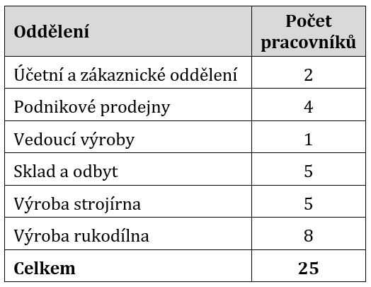
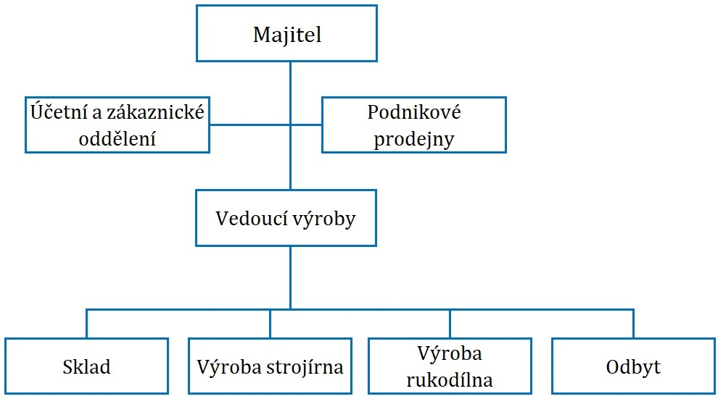
PŘEDSTAVENÍ PODNIKU

Slide 7
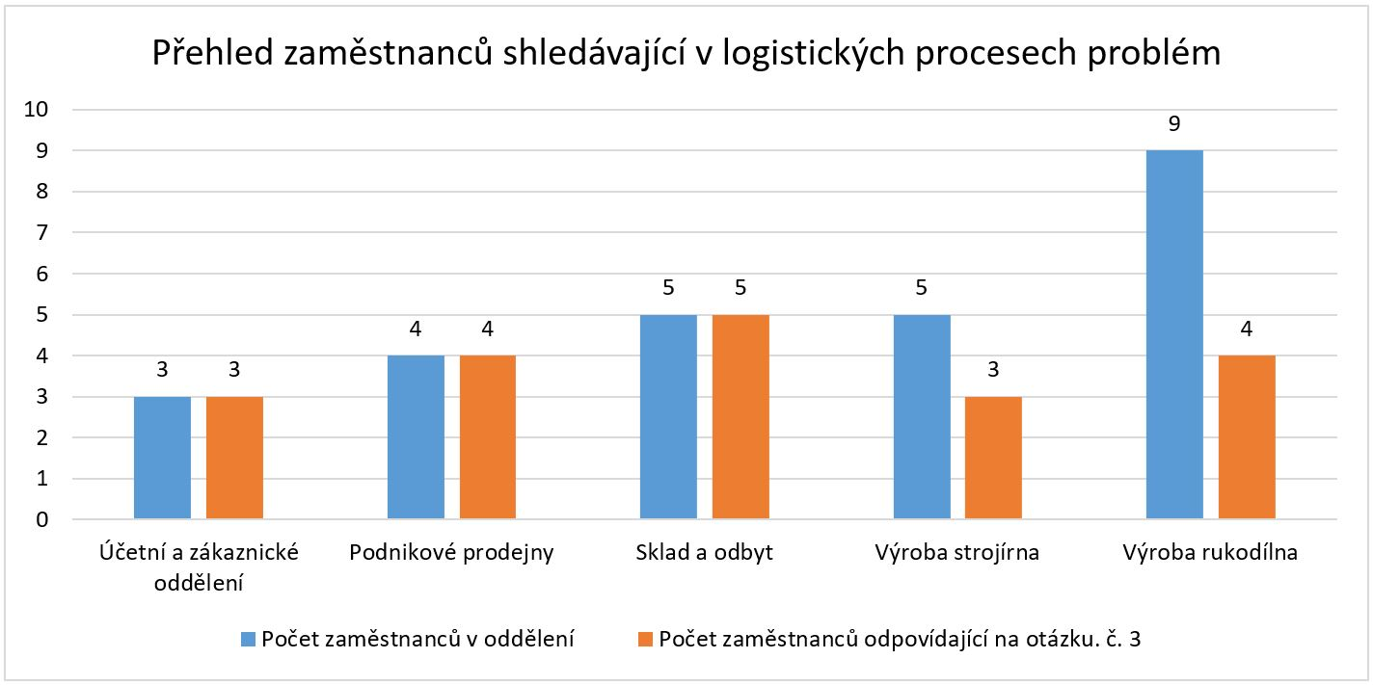
DOTAZNÍKOVÉ ŠETŘENÍ

Slide 8
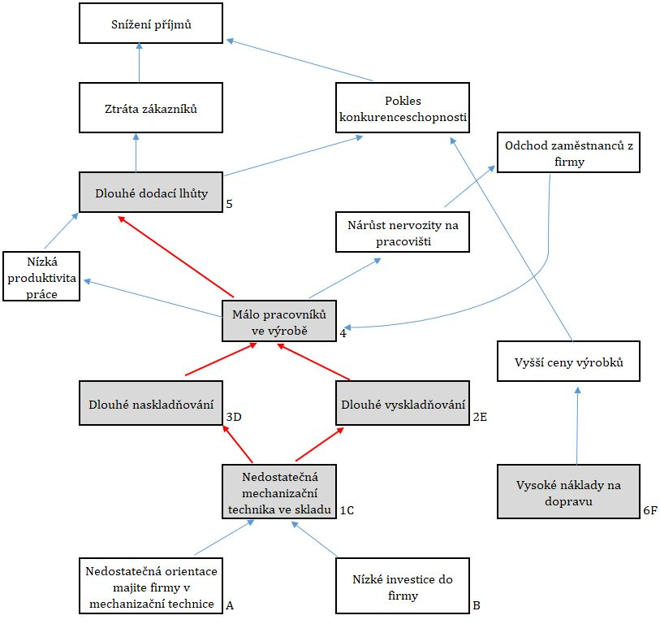
STROM
SOUČASNÉ
REALITY

Slide 9
NÁVRHY OPATŘENÍ
Vysoké náklady na mzdy a dopravu
    Outsourcing
Nedostatečná mechanizační technika
    Pořízení VZV

Slide 10
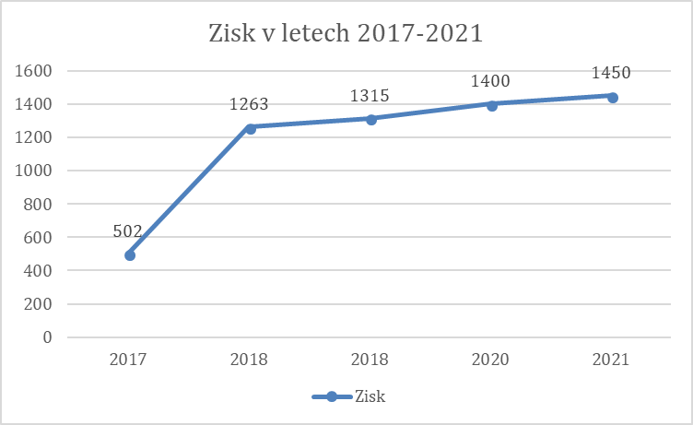
FINANČNÍ ANALÝZA

Slide 11
DOPLŇUJÍCÍ OTÁZKY VEDOUCÍHO PRÁCE
Budou se výsledky DP aplikovat?
Podrobně vysvětlete použité metody a uveďte důvody jejich aplikace v kontextu s cílem práce.

Slide 12
DOPLŇUJÍCÍ OTÁZKY OPONENTA PRÁCE
Ztotožňuje se autorka s rozvržením vah hodnocení SWOT a proč?

Slide 13
DOPLŇUJÍCÍ OTÁZKY OPONENTA PRÁCE
SILNÉ STRÁNKY |  | SLABÉ STRÁNKY
Dlouhá tradice firmy Vysoký podíl VK Zručný tým pracovníků Kvalitní dodávky materiálu Stálý okruh odběratelů | 0,1 0,2 0,4 0,2 0,1 | Dlouhé dodací lhůty Nedostatečná mechanizace Nízká Čistá zisková marže Slabá propagace Vyšší náklady na dopravu | 0,3 0,3 0,1 0,2 0,1
PŘÍLEŽITOSTI |  | HROZBY
Pořízení nové mechanizace Navýšení počtu pracovníků Získání úvěru na investice Vstup na mezinárodní trhy Využití moderních technologií | 0,3 0,3 0,1 0,2 0,1 | Odchod pracovníků Ztráta dodavatele Ztráta konkurenceschopnosti Rostoucí reklamace Nárůst cen surovin | 0,4 0,2 0,2 0,1 0,1

Slide 14
DĚKUJI ZA POZORNOST!

